Slide 1
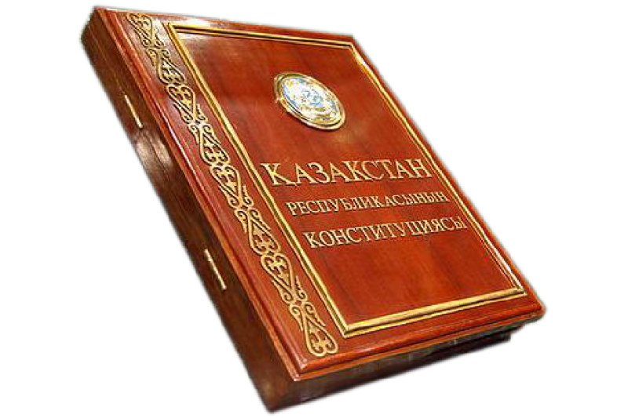
«Ата Заңым –
ардағым! »

Slide 2
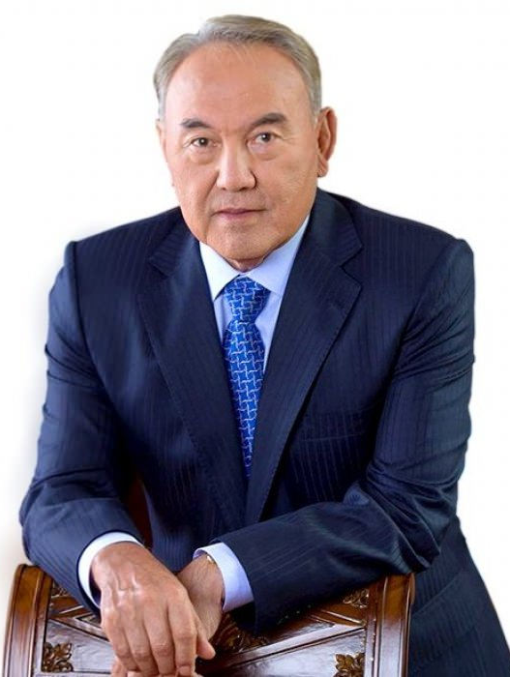
Қазақстан Республикасының
тұңғыш президенті – Нұрсұлтан
Әбішұлы Назарбаев

Slide 3
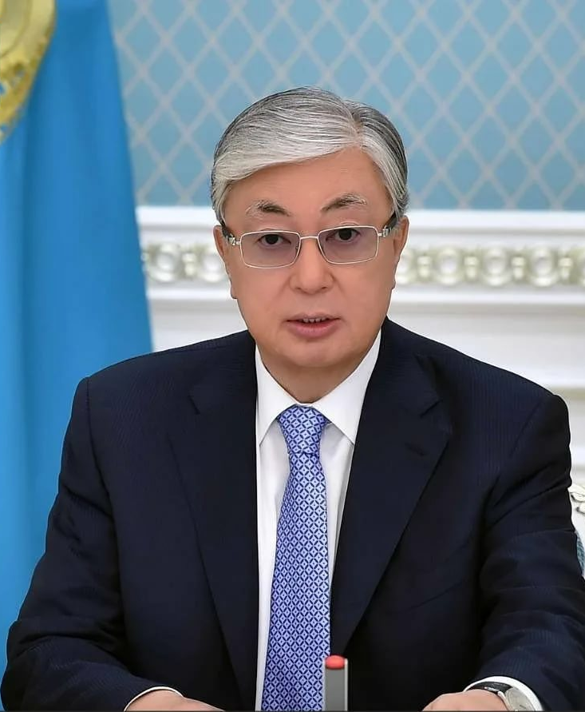
Қазақстан Республикасының
президенті –
Қасым-Жомарт Кемелұлы Тоқаев

Slide 4
Қазақстан Республикасының
мемлекеттік рәміздері

Slide 5
Қазақстан Республикасының
Мемлекеттік Туы
Қазақстан Республикасының
Мемлекеттік туының авторы – суретші Шәкен Ниязбеков

Slide 6
Қазақстан Республикасының
Мемлекеттік Елтаңбасы
Қазақстан Республикасының
Мемлекеттік Елтаңбасының авторлары –
Жандарбек Мәлібеков пен Шоты Уалиханов

Slide 7
Қазақстан Республикасының
Мемлекеттік Әнұраны
Сөзін жазғандар:Жұмекен Нәжімеденов
Нұрсұлтан Назарбаев
Әнін жазған: Шәмші Қалдаяқов

Slide 8
Сергіту сәті

Slide 9
Тапсырма

